Slide 1
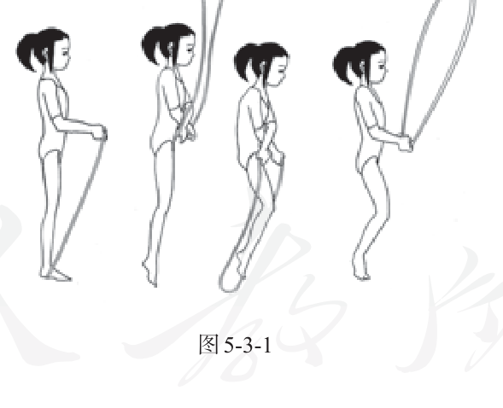
六年级 体育与健康 人教版小学体育与健康 全一册
跳绳：向前摇绳编花跳
先观察交叉与还原时机
在基础跳绳上逐步练习
有教师指导，再尝试动作
Notes:
今天聚焦跳绳中的向前摇绳编花跳。先看清手臂何时交叉、何时还原，再在老师指导下分步骤练习。
教材来源：E:\小学教材_统编人教版\体育与健康_人教版\义务教育教科书·体育与健康 5至6年级全一册.pdf
PDF页码：119

Slide 2
六年级 体育与健康 人教版小学体育与健康 全一册
先做好练习条件检查
选择平整、不滑的活动场地
周围留出完整摇绳空间
绳长适合自己，器材完好
先掌握基础摇绳与跳跃
Notes:
我还不能连续跳普通跳绳，可以直接练编花吗？
先练基础摇绳和跳跃配合。编花是在基础上增加手臂变化，不要急着追求花样。由老师检查场地、绳长和准备情况后再练。
教材来源：E:\小学教材_统编人教版\体育与健康_人教版\义务教育教科书·体育与健康 5至6年级全一册.pdf
PDF页码：[118, 119, 120, 121]

Slide 3
六年级 体育与健康 人教版小学体育与健康 全一册
观察：交叉，再还原
由体后向前摇绳
绳到前上方，手臂迅速交叉
绳过脚并到头上方，交叉臂还原
手腕摇绳与跳跃协调
Notes:
教材的动作顺序是：由后向前摇绳，绳到前上方时，手臂迅速在体前交叉；绳通过两脚，再到头上方时，交叉臂还原。先看懂顺序，再跟随老师分解练习。
教材来源：E:\小学教材_统编人教版\体育与健康_人教版\义务教育教科书·体育与健康 5至6年级全一册.pdf
PDF页码：119

Slide 4
六年级 体育与健康 人教版小学体育与健康 全一册
判断：手臂一直交叉吗？
完成一次交叉过绳后
A：手臂一直紧紧交叉不动
B：按摇绳位置及时还原
哪个符合教材动作顺序？
可以暂停视频，想好再继续。
Notes:
我交叉成功一次，就一直夹住不动，可以吗？
请回想交叉和还原各在什么时候。选择一个做法，并说明怎样让下一次摇绳继续。
教材来源：E:\小学教材_统编人教版\体育与健康_人教版\义务教育教科书·体育与健康 5至6年级全一册.pdf
PDF页码：[118, 119, 120, 121]

Slide 5
六年级 体育与健康 人教版小学体育与健康 全一册
答案：按时机还原
选择 B
重点是交叉与还原的时机
不是把手臂越夹越紧
卡绳后停下，整理后再练
Notes:
选择B。交叉后要按绳的位置及时还原，才能衔接下一次。重点是时机和配合，不是越夹越紧。卡绳后先停下整理，不要用力硬拽。
我先把交叉和还原的顺序练清楚。
教材来源：E:\小学教材_统编人教版\体育与健康_人教版\义务教育教科书·体育与健康 5至6年级全一册.pdf
PDF页码：119

Slide 6
六年级 体育与健康 人教版小学体育与健康 全一册
分步骤练，比急着连续更有效
先做无绳的手臂变化练习
再在老师指导下练单次衔接
熟悉后逐步连接
不舒服或场地拥挤时停止
Notes:
教材建议用徒手练习帮助理解动作，再把摇绳和跳跃组合起来。每次先完成一个小目标，熟悉后再连续。人数多时保持间隔，不舒服就停止并报告。
教材来源：E:\小学教材_统编人教版\体育与健康_人教版\义务教育教科书·体育与健康 5至6年级全一册.pdf
PDF页码：[118, 119, 120, 121]

Slide 7
六年级 体育与健康 人教版小学体育与健康 全一册
自检：看时机，看配合
能说清交叉与还原的顺序吗？
是否先具备基础跳绳能力？
练习场地和间距是否合适？
Notes:
今天的自检先用口头回答完成：何时交叉，何时还原？实际练习请在老师指导下进行，按自己的基础逐步提高。
教材来源：E:\小学教材_统编人教版\体育与健康_人教版\义务教育教科书·体育与健康 5至6年级全一册.pdf
PDF页码：[118, 119, 120, 121]

